Slide 1
Neurónové Siete
Dávid Cunev

Slide 2

FIFA 18 Complete Player Dataset
Dataset obsahuje:
Všetkých hráčov z hry Fifa18
O každom hráčovi vedieme údaje:
Meno, Vek, Fotka, Národnosť, Overall, Potential, Club, Logo Clubu, Hodnota, Plat, Atributy ako rychlosť, výdrž, kopacia technika a podobne.
Každý hráč ma svoju preferovanú pozíciu.

Slide 3
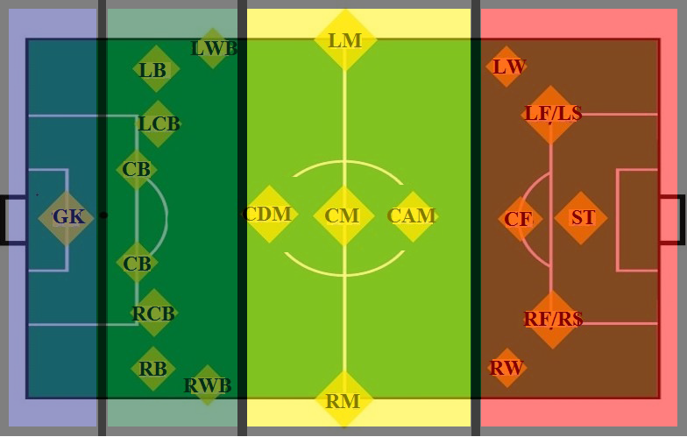
FIFA 18 Complete Player Dataset
V hre existuje mnoho pozícii a bolo by náročné predikovať presnú pozíciu hráča nakoľko samotný hráči často hrajú na rôznych pozíciách prípadne si pozície vymieňajú priamo v zápase v závislosti od zvolenej stratégie.
Rozhodol som sa teda rozdeliť hráčov na
4 skupiny podľa pozície ktorú preferujú
Útočník, Záložník, Obranca a Brankár

Slide 4
Rozdelenie datasetu
Prvých 1000 najlepších hráčov datasetu používam na testovanie
rozhodol som sa tak pretože najlepších hráčov poznám a teda lepšie rozumiem prečo sa neurónová sieť rozhodla tak ako sa rozhodla
ak by mal byt skript použitý v praxy bolo by vhodné celý dataset
premiešať a vybrať do testovacieho súboru náhodných hráčov
Ostatných 16000 hráčov slúži na učenie

Slide 5
Vstupné dáta
Vstupné dáta pozostávajú z hráčových atribútov:
Acceleration, Aggression, Agility, Balance, Ball control, Composure, Crossing, Curve, Dribbling, Finishing, Free kick, accuracy, GK diving, GK handling, GK kicking, GK positioning, GK reflexes, Heading accuracy, Interceptions, Jumping, Long passing, Long shots, Marking, Penalties, Positioning, Reactions, Short passing, Shot power, Sliding tackle, Sprint speed, Stamina, Standing tackle, Strength Vision, Volleys

Slide 6
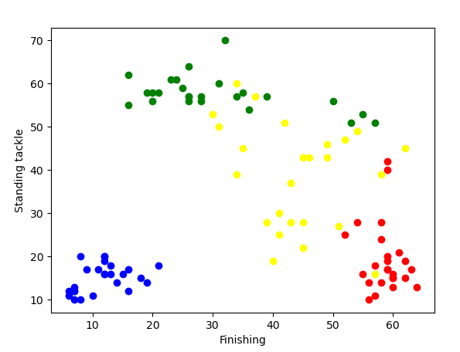
Analýza vstupných dát
Môžeme napríklad predpokladať, že obrancovia budú mať vyšší atribút Standing tackle ako útočníci, Naopak útočníci by mali mať vyšší atribút Finishing

Slide 7
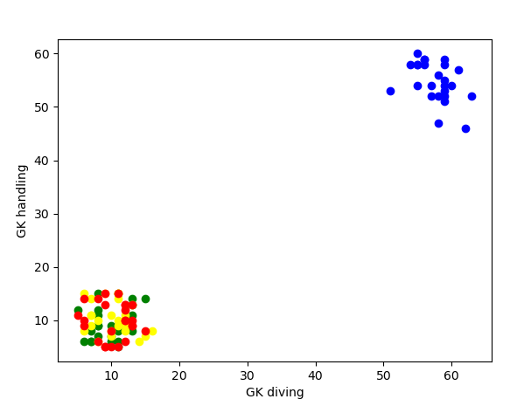
Analýza vstupných dát
Brankári majú špeciálne atribúty označené tagom GK takže môžeme predpokladať, že budú tieto atribúty u nich vyššie ako u ostatných

Slide 8
Výstupné dáta
Výstupné dáta pozostávajú z preferovanej pozície hráča
Pôvodný dataset som upravil tak, aby sa konkrétna pozícia hráča priradila do jednej zo skupín Brankár, Obranca, Záložník alebo Útočník reprezentovaných číslami 0-3
Následne som upravil výstupne dáta z jedného čísla na pole tried
0 == [1,0,0,0] ; 1 == [0,1,0,0] ; 2==[0,0,1,0] ; 3 == [0,0,0,1]

Slide 9
Model
Pracujem so sekvenčným modelom z knižnice Keras
Vstupná vrstva môjho modelu ma rozmer 34 nakoľko vo vstupných dátach mam 34 rôznych parametrov
Prvá a druha vrstva využíva aktivačnú funkciu „relu“
Posledná vrstva využíva aktivačnú funkciu „softmax“

Slide 10
Trénovanie
Záverečne trénovanie prebehlo s parametrami:
Rýchlosť učenia: 0,000005
Počet iterácií: 50000
Váhy sa aktualizovali každých 100 prvkov testovacieho súboru teda približne 170 krát počas jednej iterácie
Pri začiatku každej iterácie bol súbor trénovacích dát premiešaný
Trénovanie trvalo približne 52 minút

Slide 11
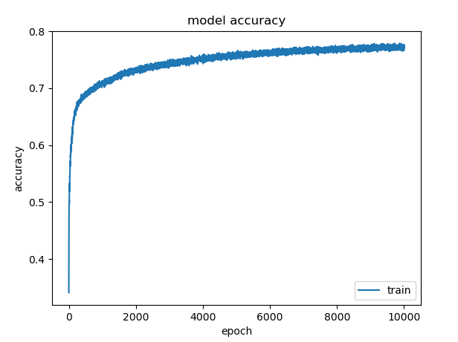
Trénovanie

Slide 12
Testovanie
Testovanie prebiehalo tak, že som vygeneroval pole predikovaných hodnôt na základe testovacích vstupných dát a následne ho porovnal s testovacím súborom výstupných dát.
Každý výsledok testovania ukladám do logu v tvare:
Číslo testovania, finálna predikcia, skutočnosť, predikcia , Vysledok

Slide 13
Úspešnosť
Počet testovacích dát: 1000
Počet chýb: 147
Úspešnosť 85,3%
Z logovacieho súboru sa môžeme dozvedieť že najproblematickejšie bolo odlíšiť záložníka od útočníka
Naopak najjednoduchšie bolo určiť brankárov

Slide 14
Zdroje
https://www.kaggle.com/thec03u5/fifa-18-demo-player-dataset
https://keras.io/

